Slide 1
PHÂN TÍCH THIẾT KẾ YÊU CẦU
Nhóm 3
Đề tài : Phần mềm quản lý làm việc nhóm
Giảng viên : Nguyễn Đức Dư
Nhữ Đình Đức | : | 211202522
Trần Quang Phương | : | 211203621
Nguyễn Thế Trung | : | 211202747
Vũ Thế Vinh | : | 211201948
Nguyễn Tiến Tùng | : | 211200893
.

Slide 2
Phân công nhiệm vụ

Slide 3
Tổng quan

Slide 4
1. Giới thiệu đề tài
Tên đề tài : Phần mềm quản lý làm việc nhóm.
Nhóm thực hiện : Nhóm 3 lớp học phần Bộ môn Phân tích thiết kế yêu cầu.
Phạm vi sơ bộ : Ứng dụng áp dụng được cho các dự án nhỏ đến dự án tương đối lớn của doanh nghiệp hiện nay. Đánh vào chức năng chủ đạo làm nên một dự án trong thực tế.
Nơi thu thập dữ liệu dự kiến : Dựa trên người quen biết và được giới thiệu.
Kết quả sau cùng : Phân tích được các chức năng tiêu biểu và đánh giá dược mức độ giải quyết vấn đề của chức năng đó với giải quyết các vấn đề có tính thực tế của khách hang. Xây dựng được luồng dữ liệu và cơ sở dữ liệu cơ bản.

Slide 5
2. Khảo sát
Tên đề tài : Phần mềm quản lý làm việc nhóm.
Nhóm thực hiện : Nhóm 3 lớp học phần Bộ môn Phân tích thiết kế yêu cầu.
Phạm vi sơ bộ : Ứng dụng áp dụng được cho các dự án nhỏ đến dự án tương đối lớn của doanh nghiệp hiện nay. Đánh vào chức năng chủ đạo làm nên một dự án trong thực tế.
Nơi thu thập dữ liệu dự kiến : Dựa trên người quen biết và được giới thiệu.
Phương pháp khảo sát : Phỏng vẫn , phiếu khảo sat và Lấy mẫu từ phần mềm có sẵn.
Kết quả sau cùng : Phân tích được các chức năng tiêu biểu và đánh giá dược mức độ giải quyết vấn đề của chức năng đó với giải quyết các vấn đề có tính thực tế của khách hang. Xây dựng được luồng dữ liệu và cơ sở dữ liệu cơ bản.

Slide 6
2. Khảo sát
Kết quả khảo sát :

Slide 7
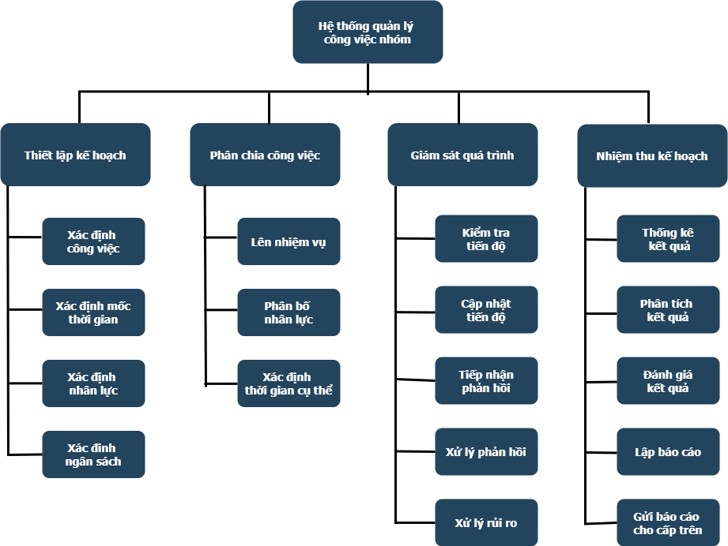
3. Phân tích hệ thống
Sơ đồ BFD :

Slide 8
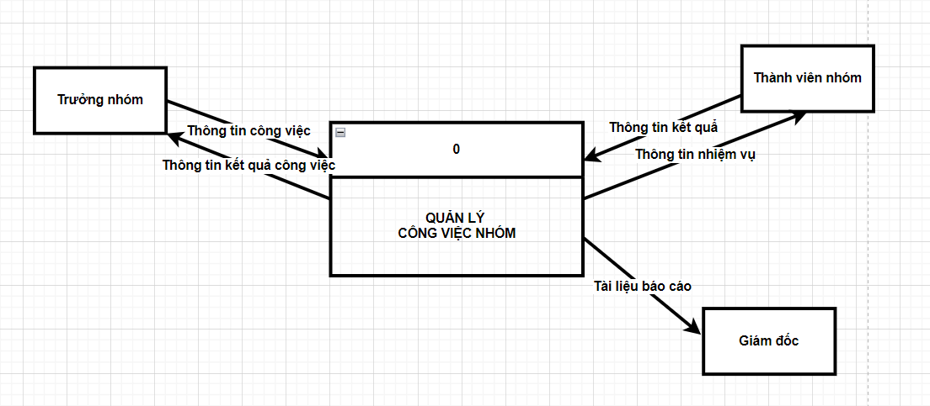
3. Phân tích hệ thống
Sơ đồ luồng dữ liệu ngữ cảnh :

Slide 9
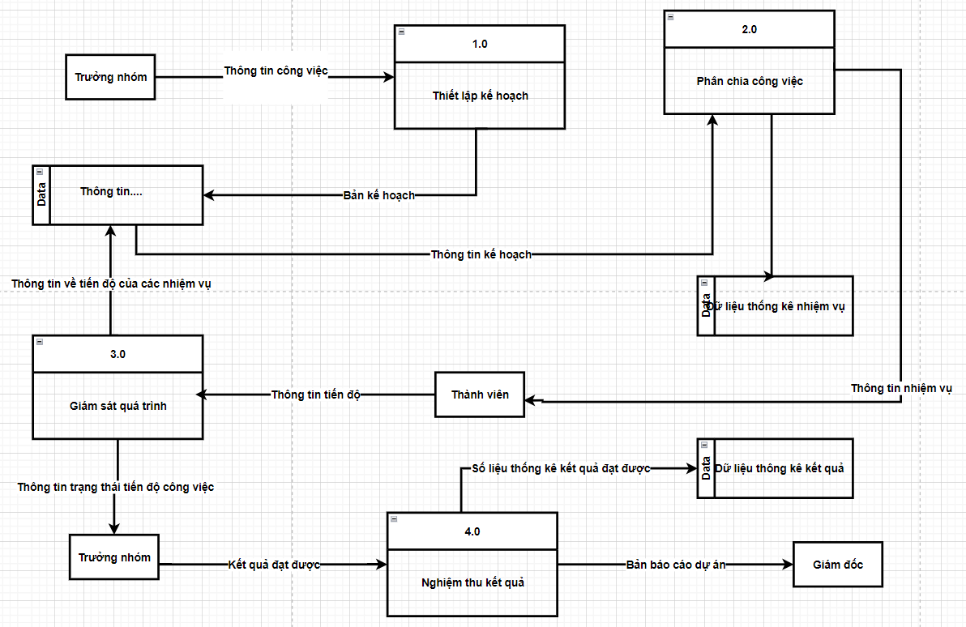
3. Phân tích hệ thống
Sơ đồ luồng dữ liệu mức 0:

Slide 10
4. Mô hình hóa dữ liệu
CSDL này bao gồm các bảng sau:
Person lưu trữ thông tin về người dùng, bao gồm tên người dùng, mật khẩu, email, số điện thoại và vai trò.
Workspace : lưu trữ thông tin về không gian làm việc, bao gồm tên không gian làm việc, mô tả và chủ sở hữu không gian làm việc.
Board : lưu trữ thông tin về bảng, bao gồm tên bảng, mô tả và không gian làm việc.
List : lưu trữ thông tin về danh sách, bao gồm tên danh sách, mô tả và bảng.
Card : lưu trữ thông tin về thẻ, bao gồm tên thẻ, mô tả, ngày hết hạn, trạng thái và danh sách.
Card_Assignee : lưu trữ mối quan hệ giữa thẻ và người dùng, biểu diễn cho người được giao thẻ.
Label : lưu trữ thông tin về nhãn, bao gồm tên nhãn và màu sắc.
Card_Label : lưu trữ mối quan hệ giữa thẻ và nhãn, biểu diễn cho các nhãn được gán cho thẻ.
Comment : lưu trữ thông tin về bình luận, bao gồm nội dung bình luận, thẻ và người viết bình luận.
Reminder : lưu trữ thông tin về nhắc nhở, bao gồm ngày hết hạn, nội dung nhắc nhở và thẻ.

Slide 11
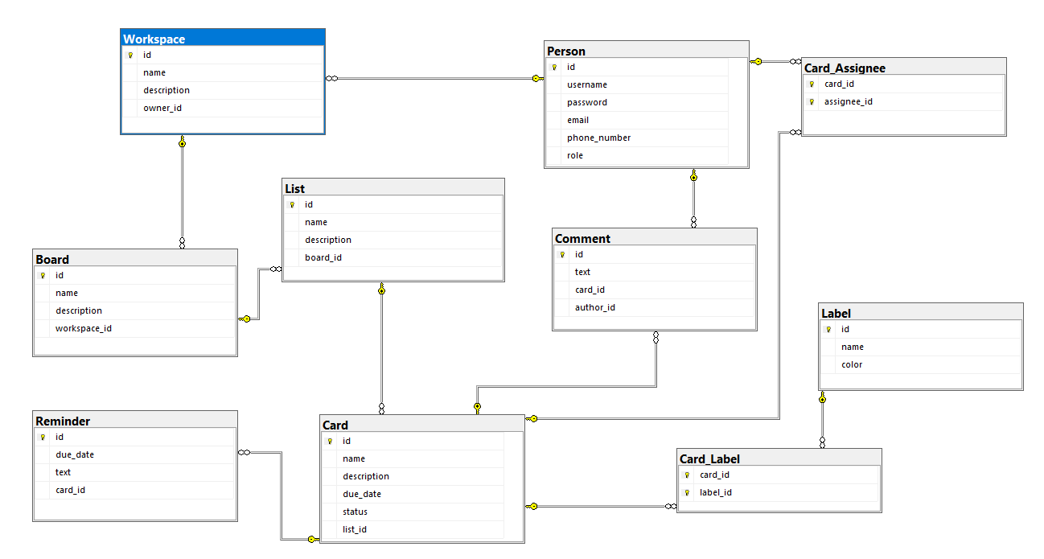
4. Mô hình hóa dữ liệu

Slide 12
Tài liệu tham khảo
Trello. (2022). Trello Help: Getting Started. https://help.trello.com/category/768-getting-started
Atlassian. (2021). Trello Documentation. Trello.
Slack Technologies. (2022). Slack User Guide. Slack. https://slack.com/intl/en-hk/help/categories/360000049043
Sutherland, J. (2014). Scrum: The Art of Doing Twice the Work in Half the Time. Crown Business.
Pink, D. H. (2009). Drive: The Surprising Truth About What Motivates Us. Riverhead Books.

Slide 13
CẢM ƠN MỌI NGƯỜI ĐÃ LẮNG NGHE!!!
THANKS FOR WATCHING AND LISTENNING!!!!

